Slide 1
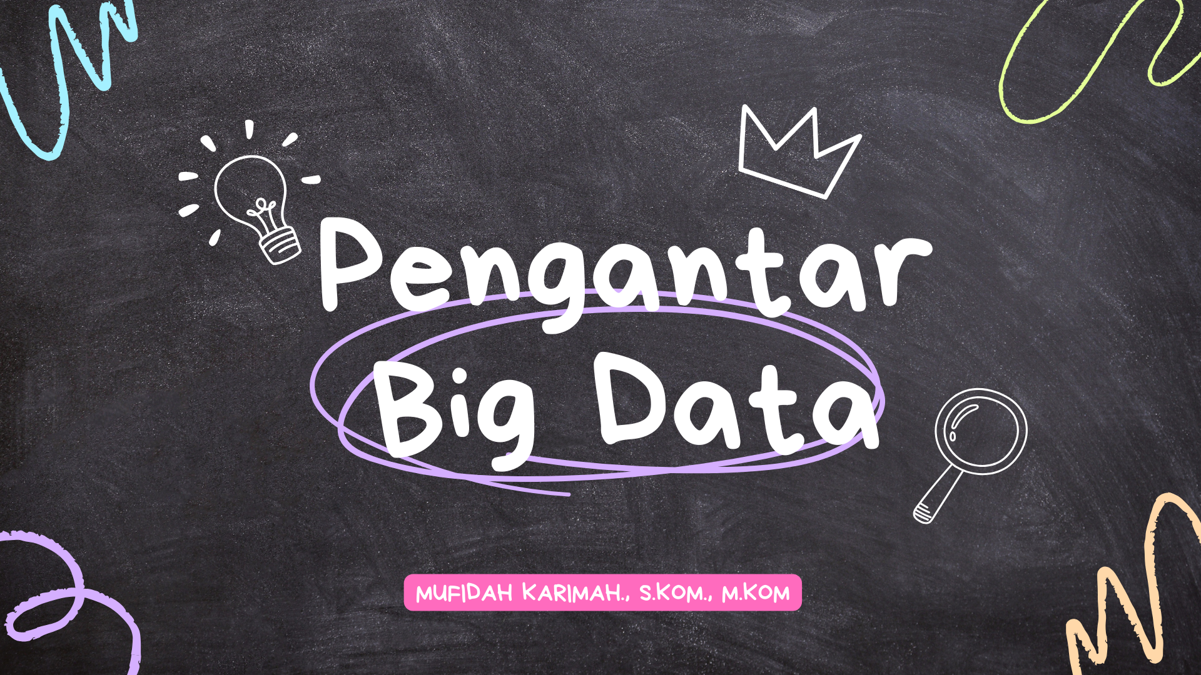

Slide 2
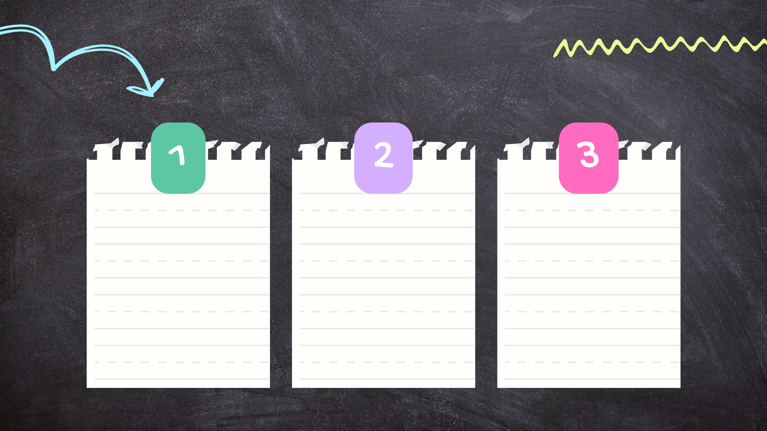
Tujuan Pembelajaran
Mengetahui serta mampu mengaplikasikan library python untuk Web Scraping
Mampu memahami konsep Web Scraping
Mampu melakukan Web Scraping

Slide 3

Data Scraping
Scraping merupakan teknik mengumpulkan data pada sebuah website melaluinproses ekstraksi informasi HTTP
Scraping dapat dilakukan secara manual ataupun secara automation program.
Untuk mendapatkan data diperlukan mengetahui element HTML ataupun XML pada sebuah website

Slide 4
Library untuk Scraping
urllib adalah paket yang mengumpulkan beberapa modul untuk bekerja dengan URL
BeautifulSoup (bs4) adalah sebuah python library yang bekerja dengan parser HTML, lxml, dan html5 agar pengguna dapat menavigasi struktur website dengan mudah.

Slide 5
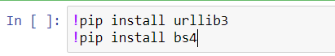
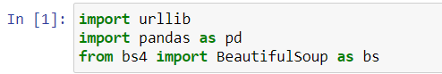
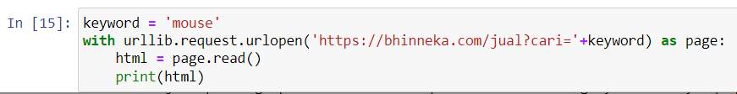
Web INDEXING
Install Library yang dibutuhkan
Import Library
Deskripsikan Keyword dan URL

Slide 6
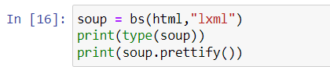
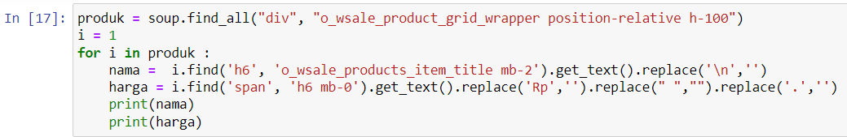
Web INDEXING
Ubah string HTML menjadi objek Beautiful Soup dan ubah ke format XML
Mencari data yang dibutuhkan

Slide 7
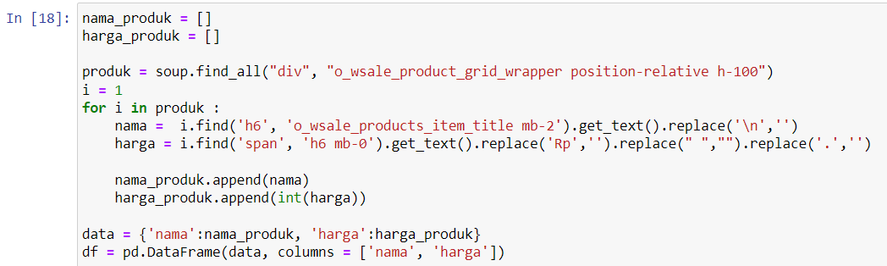

Web INDEXING
Mengubah data yang telah didapatkan menjadi DataFrame
Simpan dalam format csv

Slide 8
TUGAS
Lakukan scraping pada website berbeda, simpan dalam format csv dengan nama file tugas_nama.csv

Slide 9
Referensi
https://stackoverflow.com/questions/20906416/beautifulsoup-soup-prettify-gives-strange-output
https://www.youtube.com/watch?v=C5AOZZWxvIY
https://rekayasadata.co.uk/web-scraping-dengan-beautifulsoup-1a053116b879
https://docs.python.org/id/3.8/library/urllib.html#:~:text=urllib%20adalah%20paket%20yang%20mengumpulkan,untuk%20membuka%20dan%20membaca%20URL
https://medium.com/@dede.brahma2/perbedaan-antara-crawling-dan-scraping-98e64e0c6439

Slide 10


